Slide 1

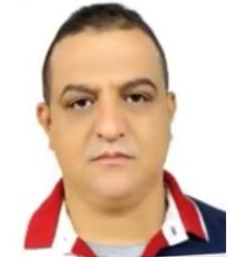
مقدمة فى الجافا سكريبت
JavaScript
ALOUI Ali

Slide 2

مقدمة فى الجي كويري
JQuery

Slide 3

Type Script
ماهي تايب سكريبت

Slide 4
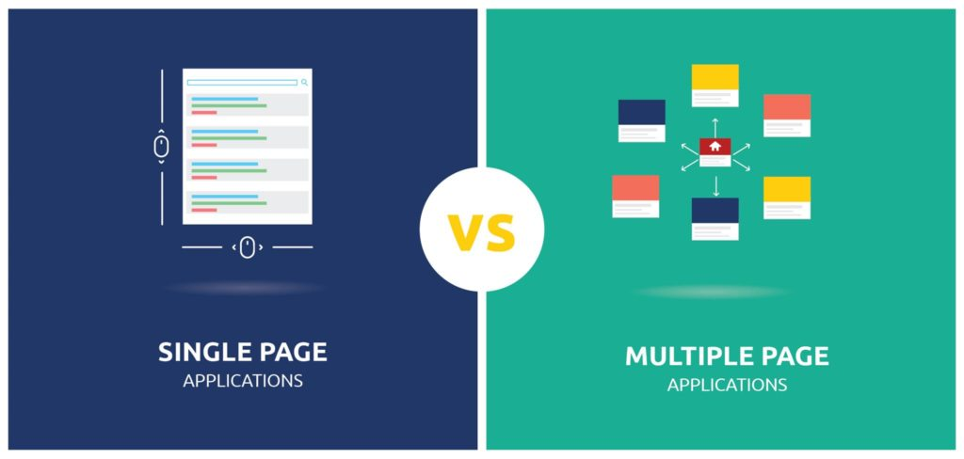

Slide 5

الفروميركات المشهورة حاليا

